Slide 1
NOVICA

Slide 2
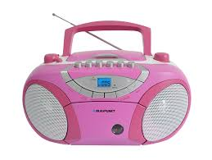
Novica je krajše besedilo o nekem novem, zanimivem dogodku.
Novica je lahko ustna ali pisna.
Pisne novice najdemo v časopisih, revijah, spletu.
Ustne pa na TV, radiu…

Slide 3
IZ ČESA JE SESTAVLJENA NOVICA?
Novica vsebuje več podatkov:
KAJ se je zgodilo?
ZAKAJ se je zgodilo?
KDO je bil udeležen?
KDAJ se je zgodilo?
KJE se je zgodilo?

Slide 4
PISNA NOVICA
PISNA NOVICA ima:
naslov, lahko tudi podnaslov,
ime in priimek avtorja (novinarja) ali njegove začetnice,
neobvezna je fotografija.
V časopisih so novice razdeljene po področjih: aktualno, politika, šport, gospodarstvo, kultura, črna kronika, vreme, ceste…

Slide 5
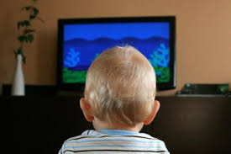
GOVORJENA NOVICA
Poslušamo jo ali gledamo na TV, radiu…

Slide 6
MNOŽIČNI MEDIJI
RADIO
ČASOPIS
SPLET
TELEVIZIJA
REVIJA

